Slide 1
ESCUELA POLITÉCNICA DEL EJÉRCITO
DEPARTAMENTO DE CIENCIAS ECONÓMICAS,
ADMINISTRATIVAS Y DE COMERCIO
CARRERA: INGENIERÍA EN FINANZAS Y AUDITORÍA
  Tesis presentada previo a la obtención de grado:
  INGENIERO EN FINANZAS , CONTADOR PÚBLICO AUDITOR
  AUDITORÍA DE GESTIÓN A LOS PROCESOS DE RECURSOS HUMANOS, PROVEEDORES, CARTERA E INVESTIGACIÓN EN LA EMPRESA KOMITE ROQUE ITURRALDE CÍA LTDA.
  JORGE XAVIER MARKLEY VERGARA
  AÑO - 2012

Slide 2
CapÍtulo i aspectos generales
ANTECEDENTES
PUBLICIDAD Y COMUNICACIÓN CON EL CLIENTE
Hacerse conocer en el mercado o para posicionar un producto o servicio entre los potenciales consumidores.
A través de la investigación, el análisis y el estudio del mercado, se puede desarrollar un mensaje adecuado para el público el cual es difundido a través de los medios de comunicación.
Para entregar un servicio de calidad, oportuno y satisfactorio es necesario contar con personal capacitado, tecnología y materiales de última generación.
Anteriormente no existían mecanismos de evaluación en la ejecución de procesos, ni en el seguimiento de políticas y estrategias establecidas.

Slide 3
aspectos generales
Ley Orgánica de Régimen Tributario Interno.
Ley del Seguro Social.
Ley Orgánica de Defensa al Consumidor.
Ley de Compañías.
Ley de Equidad Tributaria.
Código de Trabajo.
Código Tributario.
Reglamento de Venta y Retención.
Normas Internacionales de Información Financiera 9 (NIIF’S) para las PYMES.
Plan Nacional Del Buen Vivir.
Rige su accionar bajo los cuerpos legales
BASE LEGAL
Servicio de Rentas Internas (SRI).
Instituto Ecuatoriano de Seguridad Social (IESS).
Ministerio de Relaciones Laborales.
Defensoría del pueblo.
Superintendencia de Compañías.
Ministerio del Ambiente.
Organismos de Control.

Slide 4
aspectos generales
Objetivos de la empresa
Desarrollar, aplicar y mantener los estándares de calidad que deberán observar sus empresas asociadas.
Promover e impulsar el valor de los servicios que prestan sus empresas afiliadas.
Promover la autorregulación y vigilar que las comunicaciones de marketing se realicen en cumplimiento de lo dispuesto en el Código de Ética
Participar en la gestión de los asuntos relacionados con la publicidad y la comunicación de marketing o a favor de causas en beneficio de la población general del país.
Mejorar la comunicación entre clientes y empresa, contribuyendo de esta manera al desarrollo del mercado, para generar más y mejores negocios.

Slide 5
aspectos generales
Reseña histórica
1995
Notario Quinto del Cantón Quito; se constituye la Compañía "Komite Roque Iturralde Cía. Ltda." que fue aprobada por el Señor Superintendente de Compañías mediante la resolución No.95.1.1.1.
1996
Campaña de colocación en la agenda por los derechos de la niñez en los programas de gobierno de los candidatos a la presidencia de la república.
2002
Desarrollo de material didáctico y programa de sensibilización a niños sobre el problema de la corrupción, cliente Comisión de Control Cívico de la corrupción
2006
Estrategia y propuesta en marcha de la promoción de la película ecuatoriana que tan lejos, la producción nacional que cambio la historia en el cine del ecuador, cliente, Corporación Ecuador para Largo.
2006
Campaña de sensibilización del sector privado, para recaudar donaciones sistemáticas para el cuidado animal en el zoológico de Quito, cliente fundación zoológica de Quito.
2006
Campaña de colocación de temas clave de la niñez, en agenda de los candidatos a presidente, cliente Consejo Nacional de la Niñez y la Adolescencia.

Slide 6
aspectos generales
Reseña histórica
Lanzamiento del libro y programa de introducción a las escuelas, cliente Fundación El Comercio
2007
2008
Promoción para el libro afrodisiaco de los autores Fernando Espinosa y Jorge Vinueza, cliente Espinosa-Vinueza.
2008
Campaña de colocación de la agenda de género, en la consideración de la Asamblea constituyente, cliente UNFFA.
2008
Estrategia de posicionamiento con plaza de las Américas.
2008
Recuperación de la imagen con el Unibanco.
Actualidad
Actualmente cuentan con un proyecto piloto denominado Quito Lee, dirigido a los niños de la cuidad con el objetivo de incentivar la lectura, apoyar la cultura y el desarrollo urbano, el convenio culmina en Julio del 2011.

Slide 7
Organigrama estructural
Komité roque iturralde cía. Ltda.

Slide 8
Organigrama funcional
Komité roque iturralde cía. Ltda.

Slide 9
Organigrama personal
Komité roque iturralde cía. Ltda.

Slide 10
CapÍtulo ii
Direccionamiento estratégico
“Buscamos aprovechar de manera útil y responsable frente a la sociedad , y de modo rentable para los distintos actores, los saberes , experiencias y destrezas de un equipo multidisciplinario, con un desarrollado sentido del pensamiento estratégico, particularmente enfocado al diseño e implementación de procesos de comunicación para el mercadeo, el desarrollo humano y la promoción de la cultura.”
MISIÓN
“Somos un equipo de elección para todos aquellos actores que buscan y aprecian alto nivel de pensamiento estratégico y creativo en la comunicación, procesos de ejecución realmente innovadores y un compromiso expreso en su comunicación con su responsabilidad social.”
VISIÓN

Slide 11
Direccionamiento estratégico
objetivos
Alcanzar un rendimiento satisfactorio, en el cumplimiento de las expectativas del cliente, mostrando valor agregado a nuestros servicios y que vayan acorde a los avances tecnológicos en materia de publicidad.
Cooperar al desarrollo del mercado de la publicidad a nivel nacional a través de la utilización de herramientas y mecanismos de última tecnología, promoviendo la importancia de sus resultados con el fin de buscar las mejores relaciones comerciales entre las empresas y sus potenciales clientes.
Optimizar los recursos obtenidos por la empresa utilizándolos en proyectos de inversión e innovación, que haga posible su crecimiento por capital propio y se brinde un mejor servicio a nuestros clientes.
Evaluar el desempeño de los empleados, en su accionar, resultados obtenidos y rapidez en la ejecución de procesos, a fin de obtener la información necesaria, para conocer en qué medida se están alcanzando los objetivos que tiene la empresa.
Lograr un eficiente manejo de los recursos humanos, económicos, tecnológicos, y financieros con que cuenta la empresa, para ser más competitivos en el mercado.

Slide 12
Direccionamiento estratégico
políticas
Recursos Humanos
Sus empleados son el activo más valioso de la empresa.
Cumplimiento de los objetivos de la empresa.
La participación a todos los niveles se basa en una comunicación transparente, tanto sobre asuntos específicos del negocio como acerca de las actividades de la Compañía en general.
Medir el desempeño del personal en el cargo y de su potencial de desarrollo.
Libertad de pensamiento, en lugar de mecanización.
Proveedores
Evaluación de proveedores según precio y calidad.
Adquisición de equipos y materiales de alta calidad.
Realizar mínimo tres cotizaciones para evaluar y seleccionar la mejor en la adquisición de suministros.
Investigación
Las investigaciones de mercado se realizarán periódicamente, con el objetivo de conocer su evolución, las tendencias que tienen los clientes y nuevas herramientas aplicadas en publicidad.
Los resultados son recogidos, se procesan los datos y se entrega un informe.
La aplicación de las diferentes herramientas se resolverá después de una reunión y evaluación de los datos obtenidos.
Cartera
Los contratos de los proyectos se revisarán totalmente previa la ejecución del proyecto.
Se darán facilidades de pago a los clientes que tengan historial positivo con la empresa.
Son considerados los Descuentos, Bonificaciones, y promociones a distintos clientes dependiendo del historial y forma de pago.

Slide 13
Direccionamiento estratégico
estrategias
Recursos Humanos
Cultura organizacional, liderazgo, valores éticos y trabajo en equipo.
Progreso continúo mediante la formación y potenciar las competencias profesionales en todos los niveles de la organización.
Capital humano y estructurar y sistematizar el conocimiento, a fin de que se traduzca en valor agregado. (todo aquello que logre diferenciar al servicio de los de la competencia).
Planificación de las necesidades de capacitación del personal.
Salarios y beneficios competitivos. Las normas relativas a horario laboral, salarios y horas extraordinarias cumplen con las respectivas leyes nacionales y son competitivas con las ofrecidas por empresas similares a la nuestra.
Proveedores
Tecnología de punta para elevar el nivel de la publicidad y propagandas.
Equipos y materiales manejados con estándares de calidad.
Reuniones con los proveedores para negociar los puntos referentes a precio, tiempo de entrega, crédito, y calidad de materiales y suministros.
Investigación
Estudios constantes sobre el movimiento y necesidades del mercado de la Publicidad.
Investigación sobre las técnicas más recientes en el Marketing y propaganda.
Reuniones y evaluación de los resultados obtenidos para una posible aplicación.
Cartera
Elaboración de informes cualitativos que recogen los movimientos de la competencia, las vicisitudes del mercado y el grado de aceptación de las campañas.
Realizar un análisis estricto y a fondo del cliente.
Descuentos, Bonificaciones, y promociones a distintos clientes.

Slide 14
Direccionamiento estratégico
PRINCIPIOS
Calidad en el Servicio.
VALORES
Esfuerzo.
Trabajo en Equipo.
Mejoramiento Continuo.
Servicio.
Oportunidad
Confianza.
Entusiasmo.
Equidad.
Lealtad.
Responsabilidad Ambiental.

Slide 15





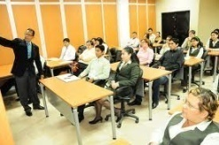

CAPÍTULO III
ANÁLISIS SITUACIONAL
ANÁLISIS INTERNO
DESCRIPCIÓN DE LOS PROCESOS
ÁREA DE RECURSOS HUMANOS
Solicitud de
Personal
Reclutamiento
de Personal
Selección del Personal
Contratación
Egreso de Personal
Administración del Personal
Ingreso e Inducción del Personal

Slide 16

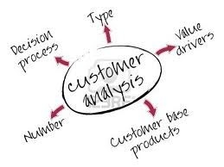




DESCRIPCIÓN DE LOS PROCESOS
ÁREA DE CARTERA
Recepción de Proyectos
Análisis de Clientes
Entrega de Beneficios
Entrega de Información al Gerente
Registro y Control de Pagos
Revisión de Contratos

Slide 17





DESCRIPCIÓN DE LOS PROCESOS
ÁREA DE PROVEEDORES
Tiempos de Adquisición
Evaluación del Proveedor
Selección del Proveedor
Adquisición de Suministros
Envió de Dtos a Ctas por Pagar -Contabilización

Slide 18





DESCRIPCIÓN DE LOS PROCESOS
ÁREA DE INVESTIGACIÓN
Conocimiento de las necesidades técnicas de la empresa y del mercado.
Estudios constantes en el mercado de la publicidad.
Investigaciones periódicas sobre las técnicas y estrategias utilizadas por la competencia.
Reunión y evaluación
Entrega de un informe.

Slide 19

ANÁLISIS EXTERNO
INFLUENCIAS MACROECÓNOMICAS
FACTOR
POLÍTICO
FACTOR
ECONOMICO
FACTOR
SOCIAL
FACTOR
TECNOLÓGICO
FACTOR
LEGAL
Mayor recursos del Estado.
Reducción Riesgo País .
Ranking de los Países más corruptos.
Inflación(Amenaza
-Constante)
Tasas de Interés:
(Disminución-
Oportunidad)
PIB ( Aumento-
Oportunidad)
Alinean la actividad económica y comercial. (Oportunidad).
Pobreza
Empleo, subempleo y desempleo
Migración
Inversión en nueva y mejor tecnología , globalización (oportunidad)

Slide 20
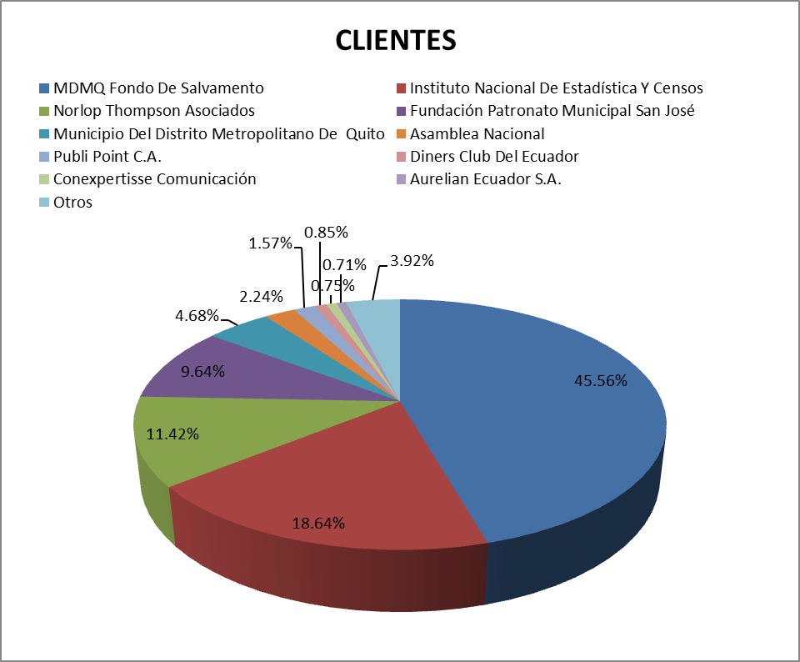

    ANÁLISIS Externos
    INFLUENCIAS MICROAMBIENTALES

Slide 21
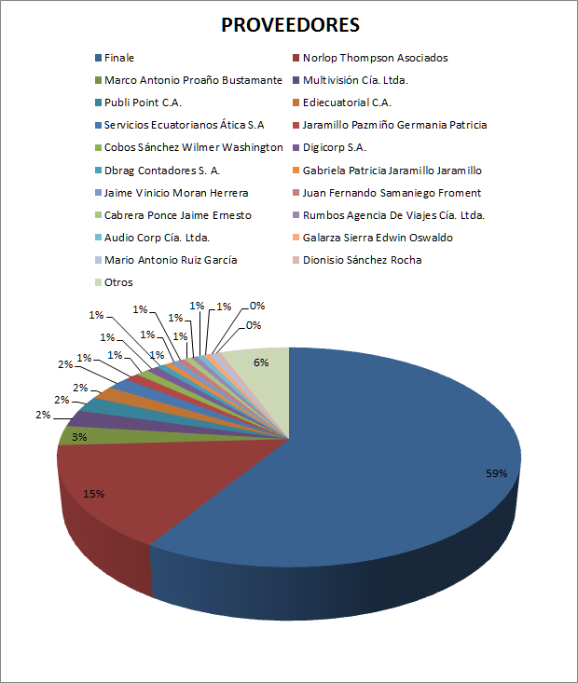
PROVEEDORES

Slide 22
COMPETENCIA
POSICIÓN | EMPRESA | PRINCIPALES CLIENTES
1 | Norlop Thompson | Deja, Fundación Malecón 2000, Pacificard, Banco del Pacífico y Pycca.
2 | Rivas Herrera | Yanbal, Chaide y Chaide, Danec, Tesalia, Andinatel, Municipio de Quito, Brahma, Colgate Palmolive
3 | QualitatLowe | Rexona, Axe ,Omo, Plumrose, Tiosa y Banco Bolivariano
4 | McCann Erickson | Coca-Cola, Nestlé, General Motors, Cervecería, Johnson&Johnson, Pingüino, MasterCard, Supermaxi, Good year, Cinemark.
5 | De Maruri | Toni, Molinos del Ecuador, Atún Real, Tampico y Marathon Sports

Slide 23

PRECIO
CORPORACIÓN DE PRECIOS ENTRE KOMITE ROQUE ITURRALDE CIA. LTDA. Y COMPETENCIA
Servicios | Komite | Norlop Thompson | Qualitat Lowe | McCann Erickson | De Maruri | Delta Publicidad | Veritas Comunicaciones | Intermark | Marvisión
Coordinación de eventos | 4.190,77 | 4.526,03 | 4.552,85 | 4.646,06 | 4.423,07 | 4.235,00 | 4.275,47 | 4.297,66 | 4.256,52
Campañas | 13.380,28 | 14.450,70 | 14.536,34 | 14.833,91 | 14.121,98 | 13.521,50 | 13.650,71 | 13.721,55 | 13.590,22
Asesoría técnica, Spots | 1.730,00 | 1.868,40 | 1.879,47 | 1.917,95 | 1.825,90 | 1.748,26 | 1.764,97 | 1.774,12 | 1.757,14
Diseño logotipo | 3.390,00 | 3.661,20 | 3.682,90 | 3.758,29 | 3.577,91 | 3.425,78 | 3.458,52 | 3.476,46 | 3.443,19
Diseño grafico de aviso | 600,00 | 648,00 | 651,84 | 665,18 | 633,26 | 606,33 | 612,13 | 615,30 | 609,41
Creatividad y coordinación para evento | 3.800,00 | 4.104,00 | 4.128,32 | 4.212,83 | 4.010,64 | 3.840,11 | 3.876,80 | 3.896,92 | 3.859,62
Diseño diagramación y artes finales | 1.000,00 | 1.080,00 | 1.086,40 | 1.108,64 | 1.055,43 | 1.010,55 | 1.020,21 | 1.025,51 | 1.015,69
Conceptualización diseño y Supervisión campaña | 32.500,00 | 35.100,00 | 35.308,00 | 36.030,80 | 34.301,54 | 32.843,02 | 33.156,86 | 33.328,92 | 33.009,93
Producción audiovisual | 2.245,23 | 2.424,85 | 2.439,22 | 2.489,15 | 2.369,69 | 2.268,93 | 2.290,61 | 2.302,50 | 2.280,46
Arte de Gigantografías | 750,00 | 810,00 | 814,80 | 831,48 | 791,57 | 757,92 | 765,16 | 769,13 | 761,77
Material de Banding | 1.050,00 | 1.134,00 | 1.140,72 | 1.164,07 | 1.108,20 | 1.061,08 | 1.071,22 | 1.076,78 | 1.066,47
Material Promocional | 2.000,00 | 2.160,00 | 2.172,80 | 2.217,28 | 2.110,86 | 2.021,11 | 2.040,42 | 2.051,01 | 2.031,38
Asesoría del pensamiento estratégico. | 2.300,00 | 2.484,00 | 2.498,72 | 2.549,87 | 2.427,49 | 2.324,27 | 2.346,49 | 2.358,66 | 2.336,09

Slide 24

CAPÍTULO IV
METODOLOGIA PARA LA AUDITORÍA DE GESTIÓN
La metodología en una Auditoría de Gestión es la guía programada, ordenada y sistemática de las acciones a realizarse en cada etapa, unificando criterios y delimitando la profundidad con que se realizarán y aplicarán las técnicas de análisis para optimizar tiempo, recursos y alcanzar los objetivos propuestos.
Las etapas que integran la metodología de la Auditoría de Gestión son:
Planificación Preliminar
Planificación Específica
Ejecución
Comunicación de Resultados.
Seguimiento y Monitoreo

Slide 25

PLANIFICACIÓN PRELIMINAR
Conocimiento inicial de la entidad a examinar, para definir estrategias a ejecutar en la auditoría y diseñar el enfoque del examen. Se estudia la base legal , los manuales de procedimientos y funciones de cada proceso, los organigramas estructurales y funcionales, los instructivos, reglamentos, estatutos, además de visitas previas.
Aplicación de un Programa de Auditoria Preliminar.
Concluye con la emisión de un Reporte de Planificación Preliminar para conocimiento de la Dirección o Supervisión de la Área de Auditoría.

Slide 26
PLANIFICACIÓN PRELIMINAR
CARTA DE PRESENTACIÓN.
Dirigida al Gerente de la empresa a ser auditada
Antecedentes, información general.
Los papeles de trabajo facilitan la obtención de información de la empresa a ser auditada
CARTA CONVENIO O CONTRATO DE AUDITORIA
Confirman la prestación del servicio de Auditoría
Los objetivos y alcance , las responsabilidades, los tipos de informes.
ORDEN DE TRABAJO
Emitido por el Gerente General de la firma auditora
Se da a conocer el equipo de Auditoría con las funciones asignadas
COMUNICACIÓN DE INICIO DE AUDITORÍA
Emitido por la firma Auditora notificando el inicio de examen de Auditoría
Se emite a la alta dirección y las jefaturas de los departamentos a ser evaluados.
CONFIRMACIÓN INICIO DE EXAMEN DE AUDITORÍA
Emitido por el Gerente General de la empresa a ser auditada
Se confirma por parte de la empresa a ser auditada la colaboración y facilidades q brindarán al equipo de auditoría.
Los más utilizados en esta etapa.
GUÍA DE DISTRIBUCIÓN DE INICIO DE EXAMEN
P.T. en el que se registra a los empleados involucrados en la Auditoría la comunicación de inicio del examen.
PROGRAMA DE AUDITORÍA PRELIMINAR
Se describe los procedimientos que se van a ejecutar, el objetivo del programa, los responsables y las observaciones que el auditor considere pertinentes.
MATRIZ DE RIESGOS PRELIMINAR
En base a toda la información que el auditor a recolectado
Se elabora la matriz de riesgos con el fin de evaluar el riesgo de manera preliminar.

Slide 27

PLANIFICACIÓN ESPECÍFICA
La planificación específica presenta una estrategia detallada, basada en la información que se obtiene en la planificación preliminar
Se elabora el programa de auditoría específico, en el cual se establece los procedimientos específicos que se utilizarán, se incluye los objetivos de cada área, se evalúa la estructura de control interno y se califica los riesgos de auditoría

Slide 28
PLANIFICACIÓN ESPECÍFICA
Elementos principales de la planificación especifica:
Motivo del Examen de Auditoría
Objeto del Examen
Alcance de la Auditoría
Base legal de la Empresa
Objetivos de la Unidad, Área o Departamento
Procedimiento y Técnicas de Auditoría
Distribución del Trabajo y Tiempo Estimado
Requerimiento del personal técnico
Equipo y Materiales
Recursos Financieros

Slide 29


EVALUACIÓN DE CONTROL INTERNO
Revisión y análisis de la información y documentación obtenida en la fase anterior.
Para evaluación del control interno se deben tomar en cuenta los siguientes puntos:
Calificación del riesgo de Auditoría: Es importante medir el riesgo del estudio que se va a realizar, para conocer la cantidad de procedimientos, que tipo de procedimientos y la profundidad del estudio que vamos a realizar dentro de la empresa

Slide 30
EVALUACIÓN DE CONTROL INTERNO
HERRAMIENTAS DE EVALUACIÓN CONTROL INTERNO
NARRATIVA
Consiste en la descripción detallada de los procedimientos más importantes y las características del sistema de control interno de las áreas, actividades que se está evaluando
CUESTIONARIO
Consisten en formular preguntas orientadas a verificar el cumplimiento de control interno
FLUJOGRAMA
Representación gráfica de la secuencia de las operaciones administrativas y contables

Slide 31
EVALUACIÓN DE CONTROL INTERNO
MEDICIÓN DEL RIESGO DE AUDITORÍA
RIESGO INHERENTE
RI
Pruebas de cumplimiento
RIESGO DE CONTROL
RC
Pruebas Sustantivas
RIESGO DE DETECCIÓN
RD
RIESGO DE AUDITORÍA
=
Fase I
Planificación
Preliminar
Fase II
Planificación
Específica
(Evaluación de Control Interno)
Fase III
Ejecución del Trabajo
Fase IV
Comunicación de Resultados
RA= RI*RC*RD

Slide 32
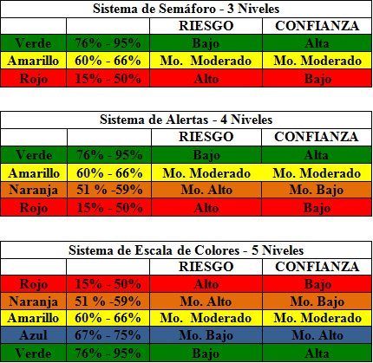
EVALUACIÓN DE CONTROL INTERNO
MEDICIÓN DEL RIESGO DE AUDITORÍA
Uso de la Técnica de Colorimetría
Se fundamenta en el uso de colores para obtener de una manera más precisa los resultados de mediciones realizadas principalmente agrupándolos por niveles o rangos.

Slide 33
TÉCNICAS DE RECOLECCIÓN
INVESTIGACIÓN DOCUMENTAL
Esta técnica consiste en analizar todos los documentos relacionados con la institución en donde se va a realizar la auditoría
Es importante conocer
Todos los antecedentes de la empresa, el mercado en que se desenvuelve
Estatutos de Constitución.
Minutas de escritura.
Manuales de misiones y funciones
Manuales de procedimiento
Planes estratégicos,
Plan Anual Operativo, Presupuesto
Estados contables y financieros

Slide 34
TÉCNICAS DE RECOLECCIÓN
OBSERVACIÓN DIRECTA
El auditor realiza observaciones y acumula hechos que le ayudan tanto a la identificación de un problema como a su posterior resolución. Se debe cumplir las siguientes características:
LA ATENCIÓN
Es el estado de alerta que permite sentir o percibir a los objetos, los sucesos y las condiciones en que éstos ocurren.
LA PERCEPCIÓN
Consiste en la capacidad de relacionar lo que está sucediendo con alguna experiencia pasada.
LA REFLEXIÓN:
El auditor formula conceptos, hipótesis y teorías que incluyan lo que puede percibirse de manera directa, para poder establecer las acciones.
¿Qué debe ser observado?
¿Cómo se puede resumir estas observaciones?
¿Qué procedimientos deberían utilizarse?

Slide 35
TÉCNICAS DE RECOLECCIÓN
ENTREVISTA
Es un método de recolección de información a través de un conjunto de preguntas y observaciones.
Deben dirigirse a la información relevante.
No deben sugerir respuestas.
No deben contener expresividad o implicaciones emocionales.
Usar palabras coloquiales o de fácil entendimiento.
Se debe evitar hacer un ejercicio de preguntas y respuestas.
CARACTERÍSTICAS
Es recomendable no realizar preguntas en donde se necesiten respuestas largas, ya que se busca información Específica.

Slide 36
TÉCNICAS DE RECOLECCIÓN
CÉDULAS
CONCEPTO
CARACTERÍSTICAS
COMPONENTES
Es el documento o papel que consigna el trabajo realizado por el auditor sobre una cuenta, rubro, área u operación sujeto a su examen.
Son utilizadas para captar la información requerida, dependiendo del alcance y objeto de auditoría
Completa.- Que incluya el desarrollo de los procedimientos aplicados, la totalidad de las observaciones encontradas
Que se entienda.- De fácil interpretación
De fácil lectura.- Debe incluir los datos por orden de importancia
Objetiva.- Hace referencia únicamente los hechos y cifras
Encabezado.- Nombre de área sujeta a revisión, Nombre del rubro, Procedimiento, Tipo de Cédula.
Cuerpo. Comprende el resultado de la revisión, las partidas y pruebas que apoyan esos resultados.
Píe.- Fuente de datos, documentos, libros de contabilidad, registros, contratos.

Slide 37
TÉCNICAS DE RECOLECCIÓN
CÉDULAS
Análisis documental
Detección y registro de hallazgos y evidencias
Registro de aspectos relevantes.
Captación de tratamiento de causas y efectos
Herramientas de Diagnóstico
Utilizadas para conocer el funcionamiento de la organización.
Determinar criterios de evaluación.
Evaluar el impacto en la resolución de aspectos críticos
Herramientas de Evaluación
Analizan el comportamiento de variables que intervienen en un hecho que se está revisando
Clasificación
Evaluación de desempeño.
Evaluación de Servicios.
Herramientas de Evaluación de desempeño
Evalúan el desempeño organizacional

Slide 38
TÉCNICAS DE AUDITORÍA
TÉCNICAS
Métodos prácticos que el auditor emplea para realizar las verificacioness planteadas en los programas de auditoría.
HERRAMIENTAS
Utiliza y emplea el auditor para realizar su trabajo basándose en su criterio profesional y de acuerdo a como se presente cada caso.

Slide 39
CLASES DE TÉCNICAS
VERIFICACIÓN
FACILITAN LA EVALUACION Y LA FORMULACION DE COMENTARIOS Y ACCIONES CORRECTIVAS.
OCULAR
COMPARACIÓN
Relación entre dos o más aspectos para observar la similitud o diferencia entre ellos
OBSERVACIÓN
Examinar la forma como se ejecuta las actividades y operaciones
REVISIÓN SELECTIVA
Examen ocular rápido con el fin de separar asuntos que no son comunes
RASTREO
Seguir la secuencia de una operación dentro del proceso.
VERBAL
INDAGACIÓN
Mediante conversaciones es posible obtener información sus resultados por si solos no constituyen evidencia suficiente y competente, por lo que sus resultados deben ser documentados

Slide 40
CLASES DE TÉCNICAS
ESCRITA
ANÁLISIS
Determinar la composición o contenido clasificando y separando en elementos
CONCILIACIÓN
Establece la relación exacta entre dos conjuntos de datos relacionados, separados o independientes
CONFIRMACIÓN
Asegurarse de la autenticidad de la información , que revela la entidad
DOCUMENTAL
COMPROBACIÓN
Verificación de la evidencia que sustente una actividad, para determinar legalidad, propiedad y conformidad
COMPUTACIÓN O CÁLCULO
Se refiere a calcular la información numérica con el fin de verificar la exactitud
FÍSICA
Constatación o examen físico y ocular de los bienes, documentos y valores, con el objeto de satisfacerse de su Existencia, autenticidad y derecho de propiedad

Slide 41
PAPELES DE TRABAJO
Son los archivos que maneja el auditor y que contienen documentos que sustentan la ejecución de su trabajo realizado durante la auditoría, y constituyen la base para la preparación del informe de auditoría.
Características
Deben ser preparados en forma nítida, clara, concisa y precisa.
Su preparación deberá efectuarse con la mayor prontitud posible y en su elaboración el mayor cuidado
Deben elaborarse con escritura cuya alteración no sea posible.
Son de propiedad de la firma de auditora
Deben ser completos.

Slide 42
PAPELES DE TRABAJO
OBJETIVO PRINCIPAL
Respaldar el contenido del informe preparado por el auditor.
OBJETIVOS SECUNDARIOS
Sustentar el desarrollo del trabajo del auditor.
Acumular evidencias, tanto de los procedimientos de auditoría aplicados, como de las muestras seleccionadas.
Facilitar la supervisión.
Constituir un elemento importante para la programación de auditorías posteriores.
Informar a la entidad sobre las deficiencias observadas.
Sirven de defensa de posibles litigios o cargos en contra del auditor.

Slide 43

PAPELES DE TRABAJO
Clases
ARCHIVO PERMANENTE
Documentos que tiene el carácter permanente, es decir, no cambia y se lo puede utilizar en auditorias futuras.
Papeles de Trabajo administrativos de Auditoría
Balance de Pruebas de Trabajo y Hoja de trabajo sumarias.
Asientos de ajuste y de reclasificación
Planillas u Hojas de apoyo, análisis, conciliaciones y Papales de trabajo de cálculo global.
Papeles de Comprobación.
archivo
ARCHIVO CORRIENTE
Evidencias relacionadas con la ejecución de la auditoría y que le permitirán emitir su informe previo y final.

Slide 44
EVIDENCIA DE AUDITORÍA
Es toda la información que utiliza el auditor para llegar a la conclusión en que se basa su opinión.
CLASES
EVIDENCIA FÍSICA
EVIDENCIA ANALÍTICA
EVIDENCIA TESTIMONIAL
EVIDENCIA DOCUMENTAL

Slide 45
EVIDENCIA DE AUDITORÍA
ATRIBUTOS DE LA EVIDENCIA
La evidencia de auditoría debe reunir las siguientes características:
SUFICIENTE
La cantidad necesaria.
COMPETENTE
La calidad necesaria.
PERTINENTE
Que tenga relación con lo que desea sustentar.
RELEVANTE
Relevante con relación al objetivo de la auditoría.

Slide 46
TIPOS DE INFORME
La preparación y presentación del informe de auditoría, debe reunir las características fundamentales que ayuden a los usuarios su comprensión y promuevan la aplicación de las acciones correctivas.
Cuidadosamente elaborado para que la información que se comunique cumpla con sus atribuciones y responsabilidades
Comentarios y conclusiones deben ser respaldados con suficiente evidencia objetiva
Utilidad y Oportunidad
Respaldo adecuado
Comentarios, conclusiones y recomendaciones presentadas en el informe de manera veraz, objetiva e imparcial
El informe debe provocar una reacción favorable y la aceptación de las recomendaciones planteadas.
Objetividad y Perspectiva
Tono Constructivo
Tienen mayor posibilidad de comprensión por parte de los funcionarios responsables de la entidad auditada
Concisión
Importancia del contenido
Justifican su comunicación y merecen la atención de aquellos a quienes son dirigidos
El informe será presentado en forma simple y clara para que se comunique con efectividad.
Precisión y Razonabilidad
Adoptar una posición equitativa y neutral al informar a los usuarios y lectores
Claridad

Slide 47
TIPOS DE INFORME
Informe General
Informe Ejecutivo
Informe Aspectos Relevantes
Responsable
Introducción
Antecedentes
Técnicas empleadas
Diagnóstico
Propuesta
Estrategia de implementación
Seguimiento.
Conclusiones y recomendaciones
Apéndices o anexos
Responsable
Periodo de Revisión
Objetivos
Alcance
Metodología
Síntesis
Conclusiones
Recomendaciones.
Este documento considera los aspectos que reflejan los obstáculos, deficiencias o desviaciones captadas durante el examen de la organización.
Se analiza y evalúa:
Si se llevo a cabo todo el proceso de aplicación de la auditoría.
Si se presentaron observaciones notables.
Si la auditoría esta en proceso, se reprogramó o se replanteó.
Este informe puede presentarse acompañado de un ejemplar del informe general

Slide 48
INDICADORES DE GESTIÓN
Es la representación cuantitativa y cualitativa de la información para valorar los resultados de la gestión de una organización.
Ser relevante o útil en la toma de decisiones.
Susceptible de medición.
Verificable.
Aceptado por la organización.
Justificable en relación a su costo/beneficio.
Fácil de entender.
Que de la facilidad de utilizarse con otros indicadores.
Debe tener precisión matemática en los indicadores cuantitativos
Debe tener precisión conceptual en los indicadores cualitativos.
CARACTERISTICAS
En el proceso de elaboración de indicadores, se debe contar con la colaboración del personas dentro de la organización, así también como la información necesaria, de esta manera serán útiles.

Slide 49
INDICADORES DE GESTIÓN
Es una referencia numérica generada a partir de una o más variables, muestra aspectos del desempeño del área, componente que han sido examinadas, permitiendo evaluar la gestión que realiza la organización mediante la determinación de los niveles de las 5E`s del proceso administrativo.
PROCESO | DESCRIPCION | FÓRMULA
POLITICAS | Miden el grado en que las políticas de la organización regulan la gestión. | Políticas aplicadas Políticas establecidas Políticas cumplidas Políticas establecidas.
MISIÓN | Miden el grado de conocimiento de la misión del personal. | Empleados que conocen la misión Total empleados.
VISIÓN | Miden el grado de conocimiento de la visión del personal. | Empleados que la conocen Total de empleados
OBJETIVOS | Medida en que imprimen dirección a los esfuerzos. | Objetivos alcanzados Objetivos definidos

Slide 50

COMUNICACIÓN DE RESULTADOS
Fija plazo previo para presentar sus comentarios o aclaraciones debidamente documentadas.
Auditor comunica a funcionarios responsables de la entidad los hallazgos encontrados.
Una vez evaluada la información proporcionada y tan pronto reúna los elementos suficientes que evidencien las presuntas deficiencias o irregularidades, el auditor jefe de equipo procederá a formular los hallazgos de auditoría.
Para usuarios directos.
Los funcionarios encargados de la administración de la organización sujeta a examen
Productos de la Comunicación de resultados.
Para uso interno
Expediente o expedientes consolidados de papeles de trabajo, documentos para actualización del archivo permanente, Ejemplares del informe de auditoría para la unidad de auditoría

Slide 51


SEGUIMIENTO Y MONITOREO
Los resultados de la auditoría deben sujetarse a un estricto seguimiento, ya que esto no solo permite corregir las fallas y superar obstáculos sino evitar su recurrencia. Además en este caso, se contribuye en un cambio estratégico para la empresa.
Es importante definir prioridades y preparar un programa para guiar las acciones, teniendo en cuenta los resultados obtenidos y las recomendaciones formuladas.

Slide 52
CAPÍTULO V
EJERCICIO PRÁCTICO
AUDITORÍA DE GESTIÓN A LOS PROCESOS: RECURSOS HUMANOS, CARTERA,PROVEEDORES E INVESTIGACIÓN EN LA EMPRESA KOMITÉ ROQUE ITURRALDE CÍA LTDA
Planificación Preliminar
Planificación Específica
Ejecución del Trabajo
Comunicación de Resultados
Seguimiento y Monitoreo

Slide 53
CAPÍTULO VI
CONCLUSIONES
Al no ejecutar una Auditoría de Gestión se desconoce el nivel de eficiencia, efectividad, economía, ética y ecología.
Las empresas de publicidad al no difundir la Planificación Estratégica al personal, genera desconocimiento de las metas, políticas, estrategias, misión o visión.
La falta de aplicación de Indicadores de Gestión no permite conocer el nivel de Planeación, Organización, Dirección, Control, Eficacia, Eficiencia y Calidad en las operaciones y procesos que ejecuta la empresa.
Al no realizar evaluaciones de desempeño al personal, se desconoce sus falencias, disminuye su eficiencia y no permite aplicar las medidas correctivas a tiempo.

Slide 54
CAPÍTULO VI
CONCLUSIONES
El incumplimiento del Plan Anual de Capacitación, genera que el personal esté desactualizado en temas laborales, tecnológicos y humanos.
La falta de estudios, análisis de mercado, aplicación tecnológica, personal capacitado y primordialmente investigación.
Al finalizar la Auditoría de Gestión, se logró cumplir con los objetivos planteados en el Plan de Tesis, se establecieron recomendaciones dirigidas a la empresa que permitirán mejorar sus procesos, minimizar riesgos y optimizar recursos.
8. La presente tesis tiene como objetivo servir de guía a estudiantes, profesionales y a personas que tengan interés en el tema y necesiten apoyo para su investigación.

Slide 55
CAPÍTULO VI
RECOMENDACIONES
Realizar Auditorías de Gestión periódicamente.
La difusión de la Planificación Estratégica al personal de la empresa.
Se debe diseñar y aplicar Indicadores de Gestión.
Realizar periódicamente evaluaciones de desempeño.
Las empresas deben cumplir con el Plan Anual de Capacitaciones.

Slide 56
CAPÍTULO VI
RECOMENDACIONES
Los estudios, el análisis del mercado, la tecnología, la investigación, son factores fundamentales que deben ser desarrollados por una empresa en el sector de la publicidad.
Todos los profesionales y futuros profesionales de la carrera de Ingeniería en Finanzas y Auditoría deben actualizarse constantemente.
Utilizar esta tesis como fuente de información relacionada a temas de Auditoría.

Slide 57


